Slide 1
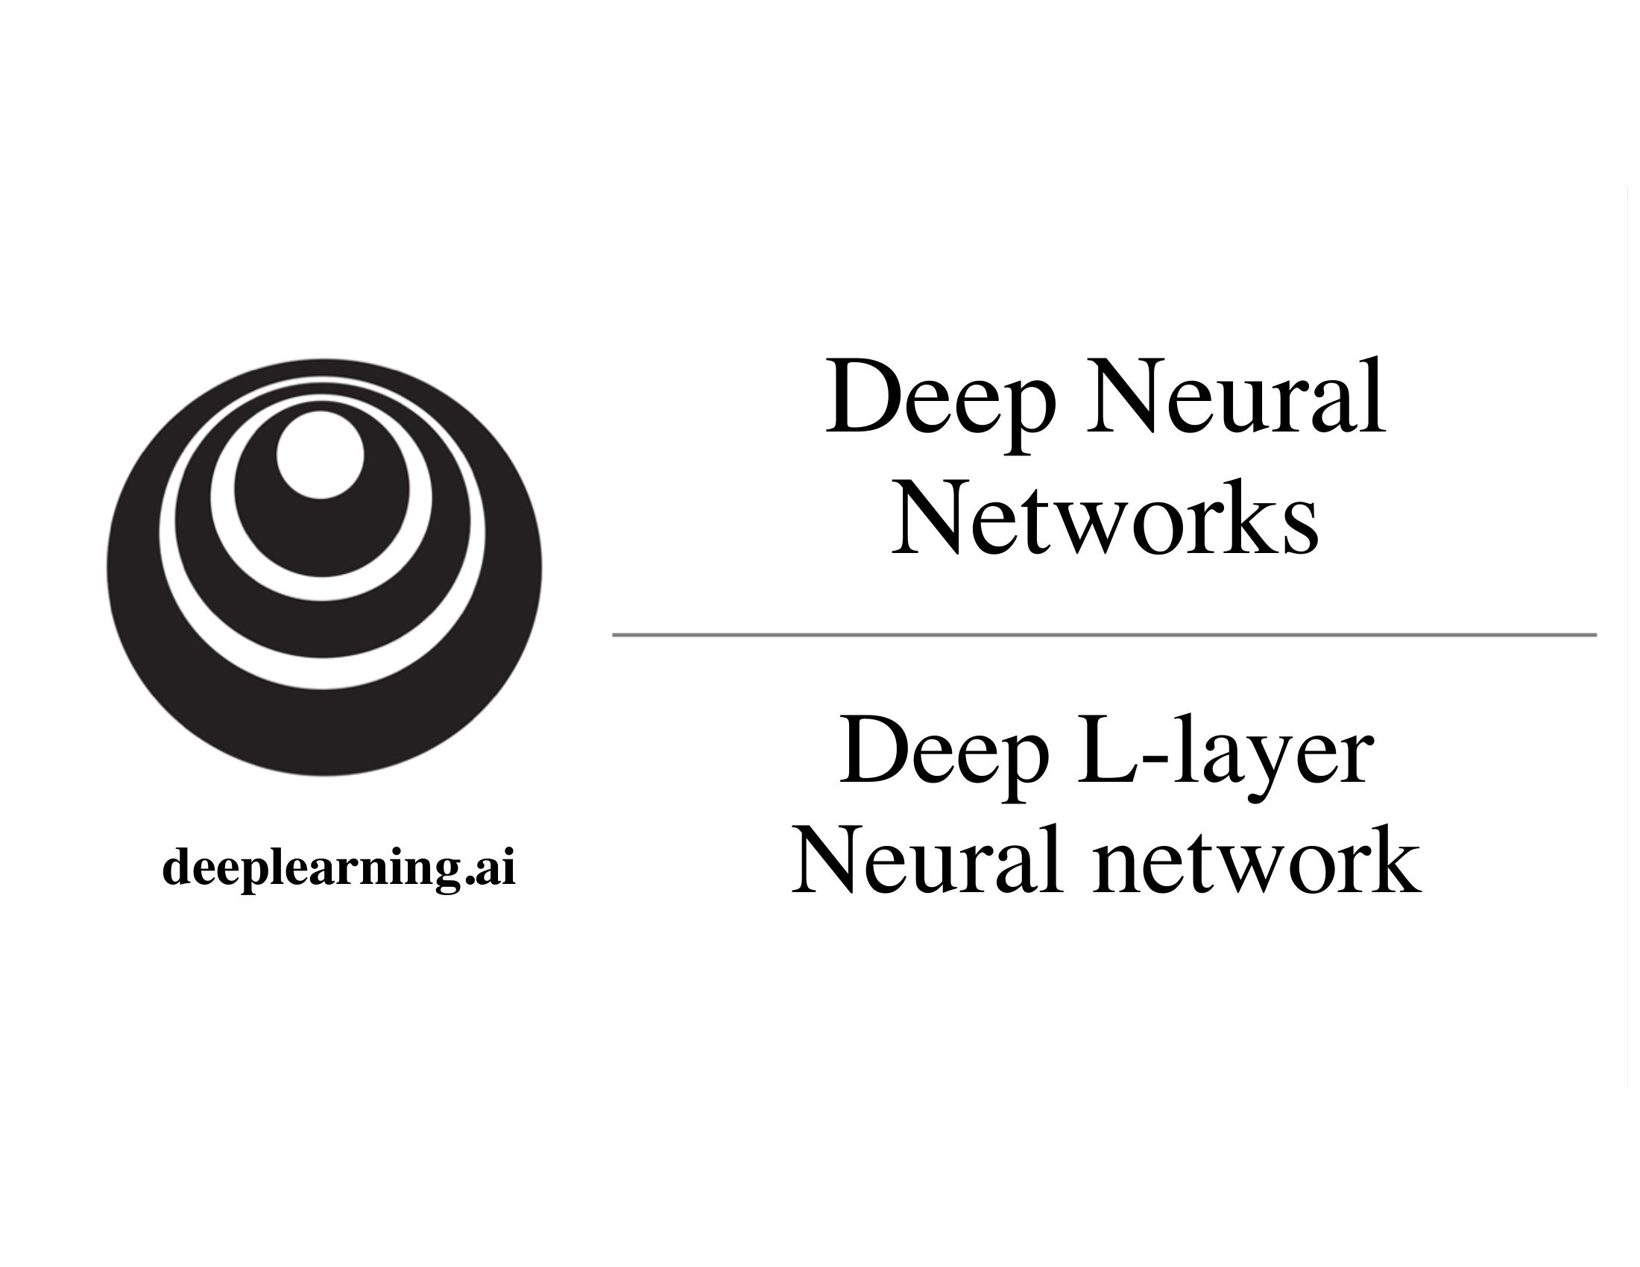

Slide 2
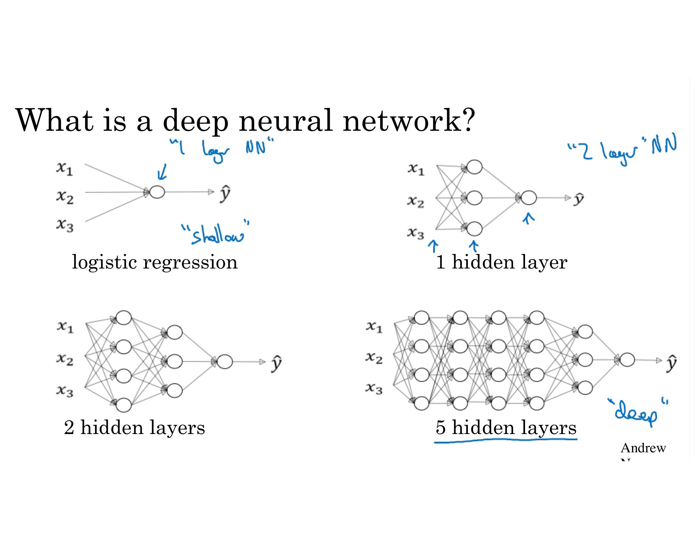

Slide 3
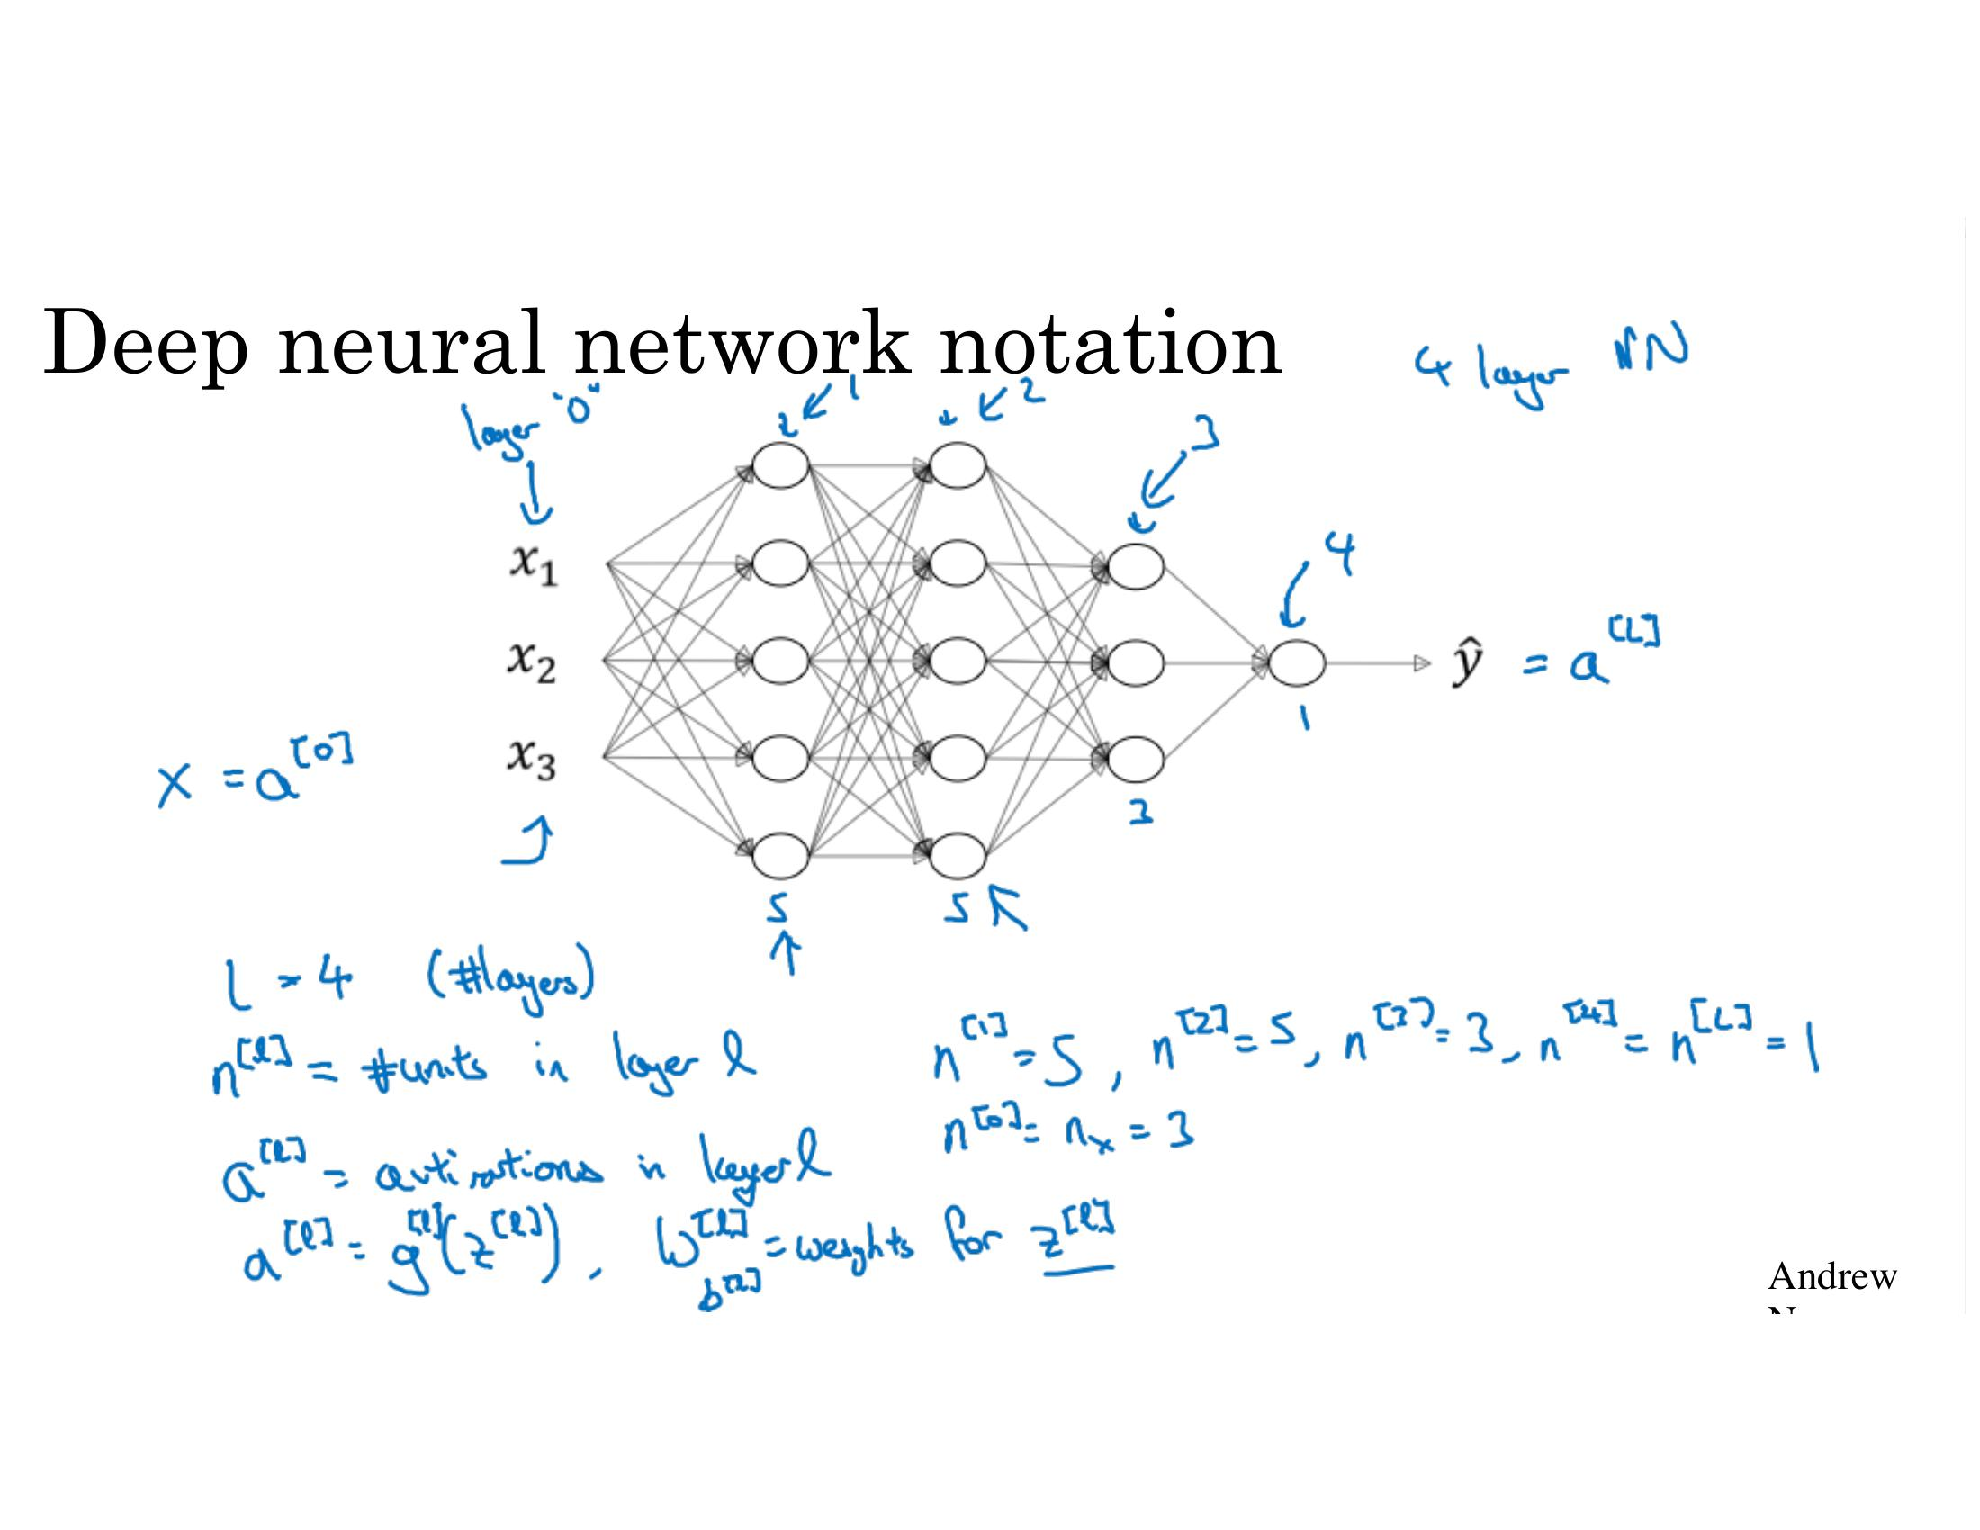

Slide 4
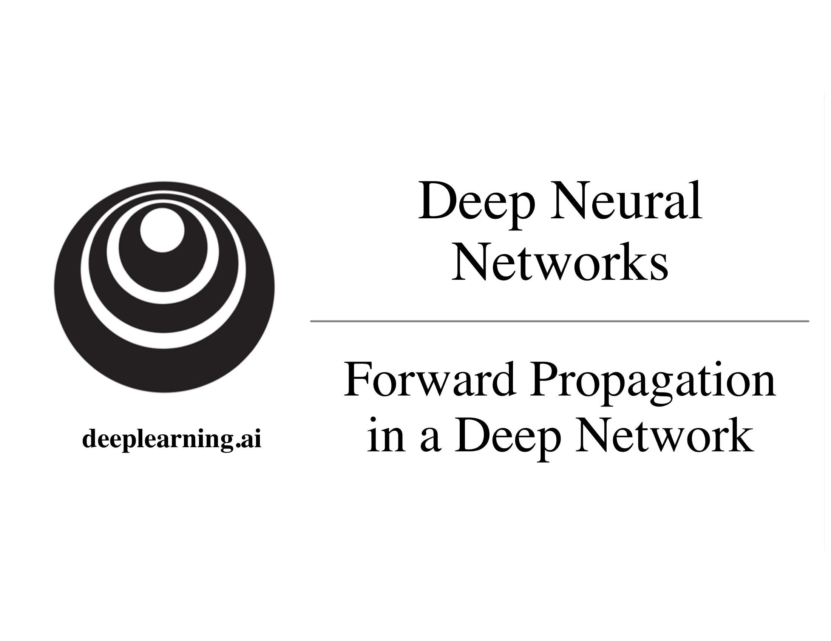

Slide 5
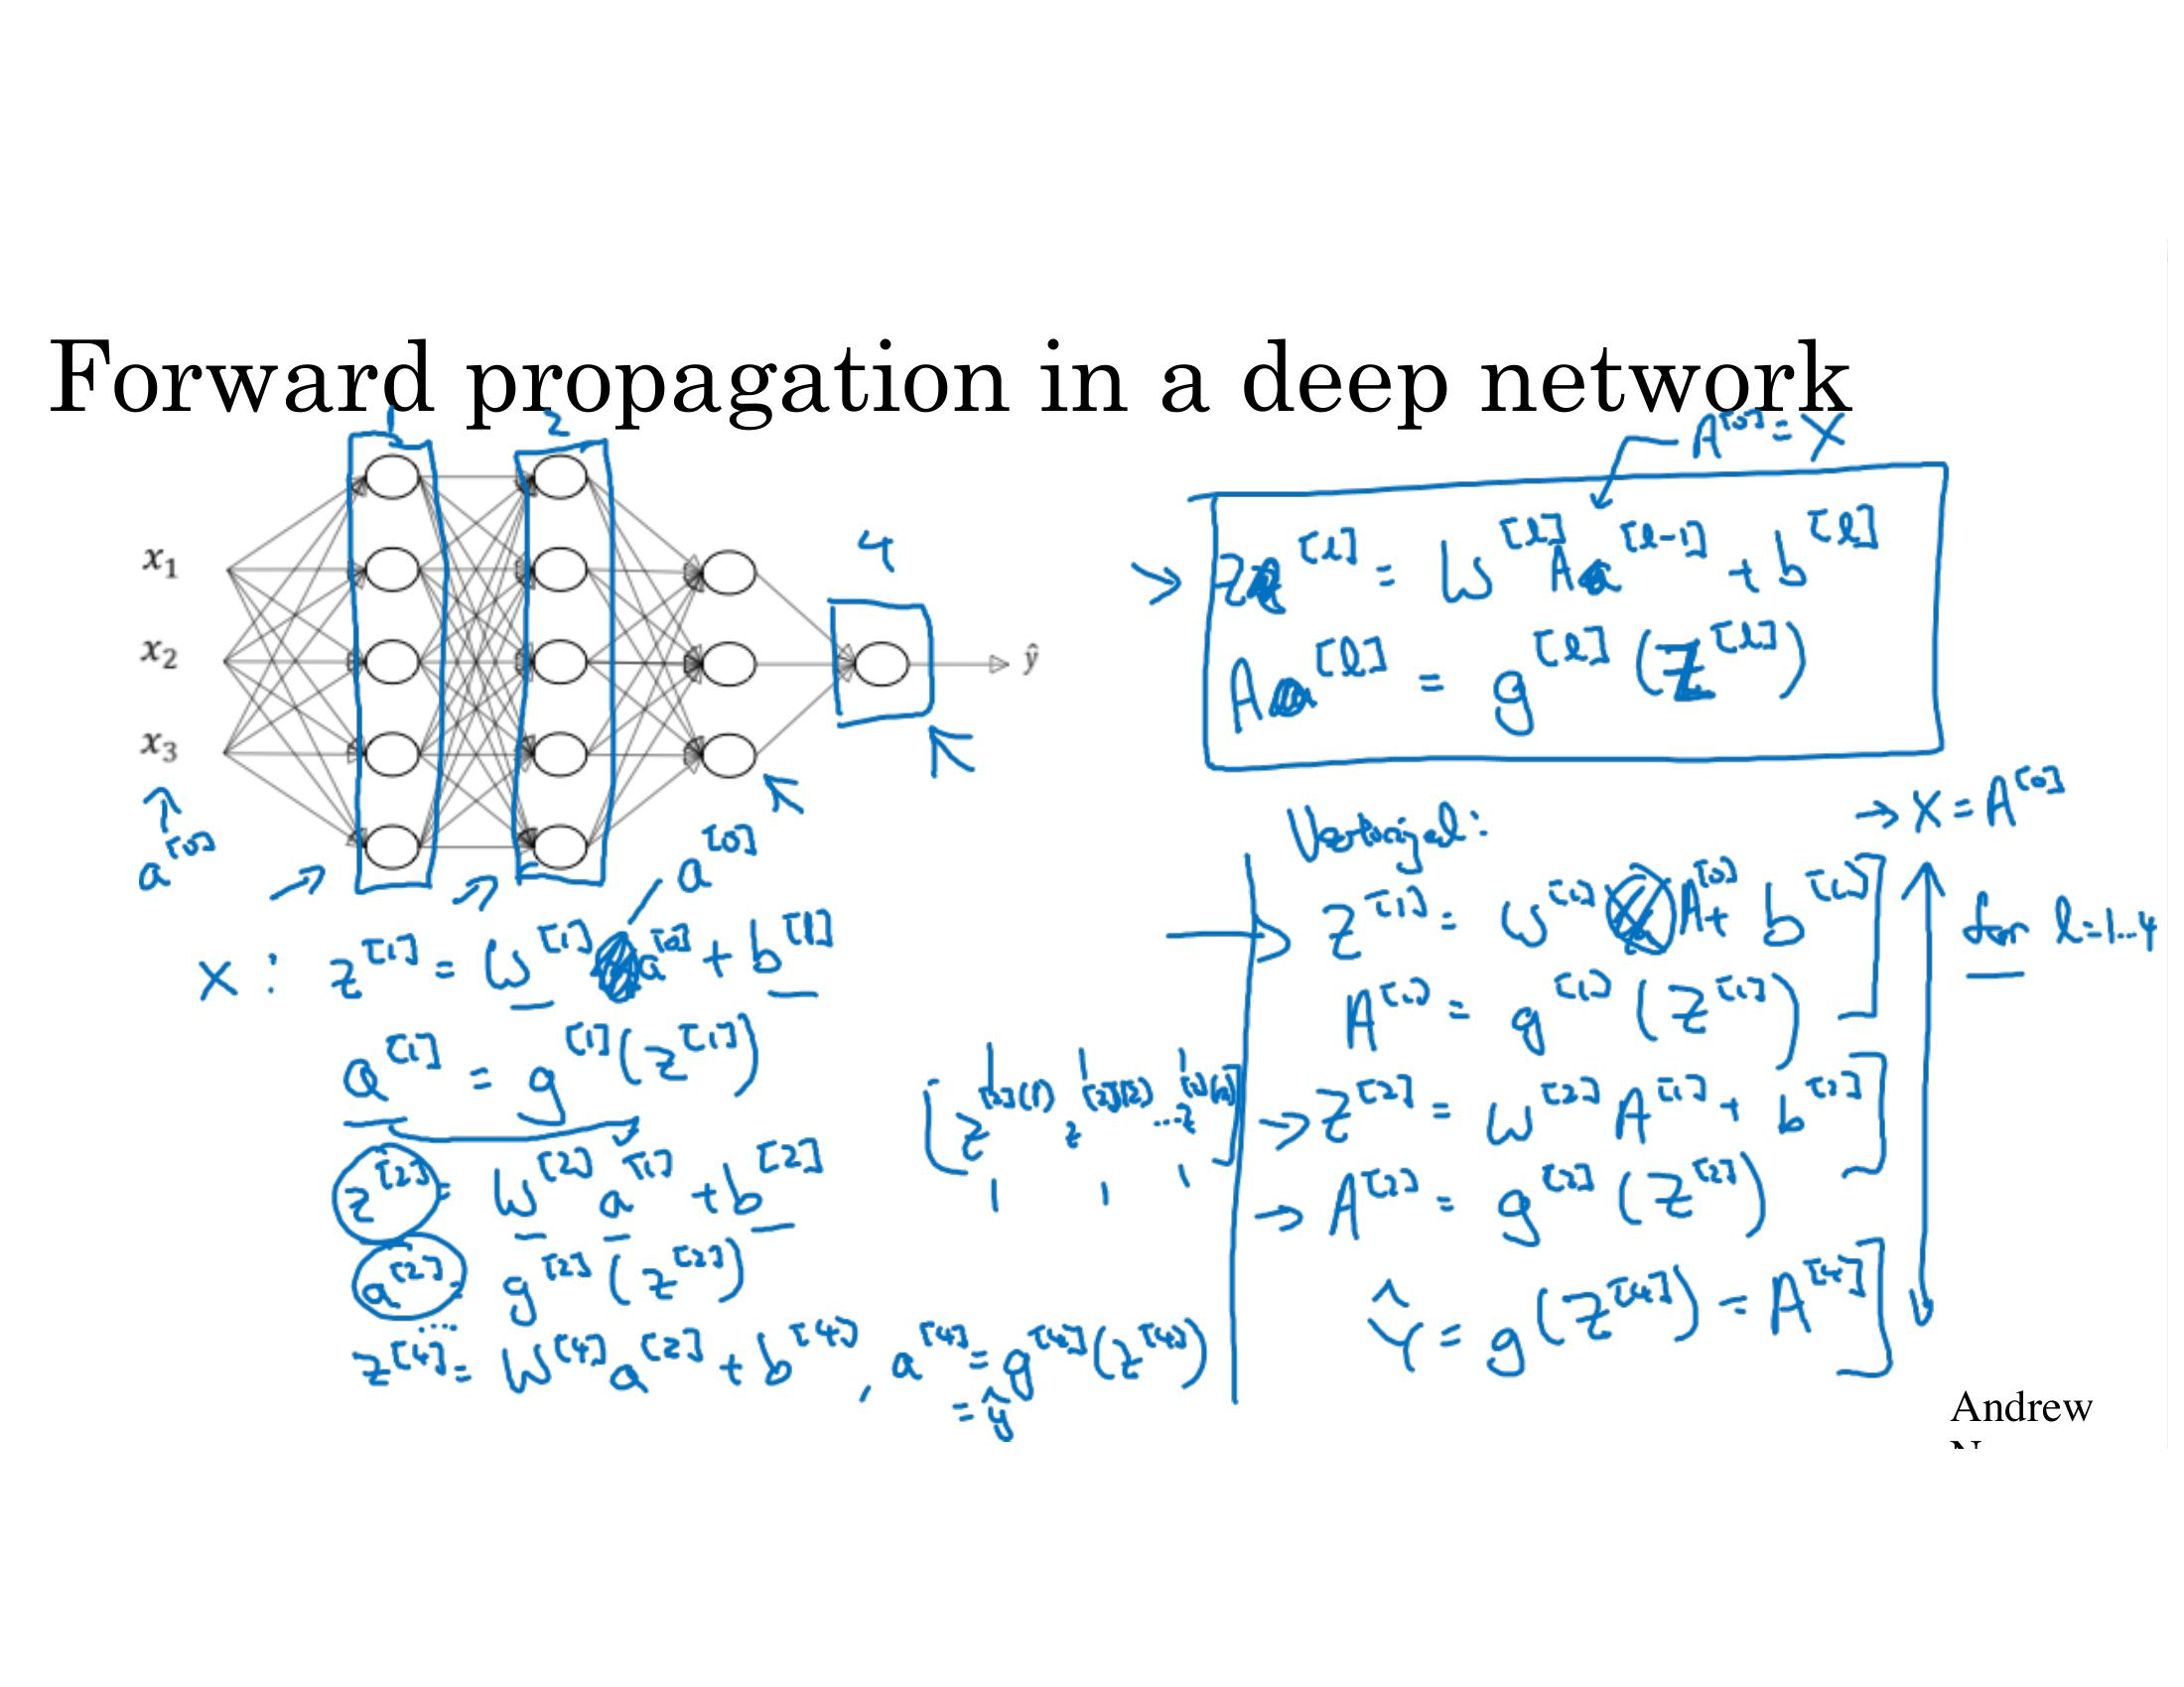
Notes:
我们这里需要一个for循环来遍历所有的layer，因为后面的layer是需要前面layer的计算结果的，所以没有办法写成矩阵形式。

Slide 6
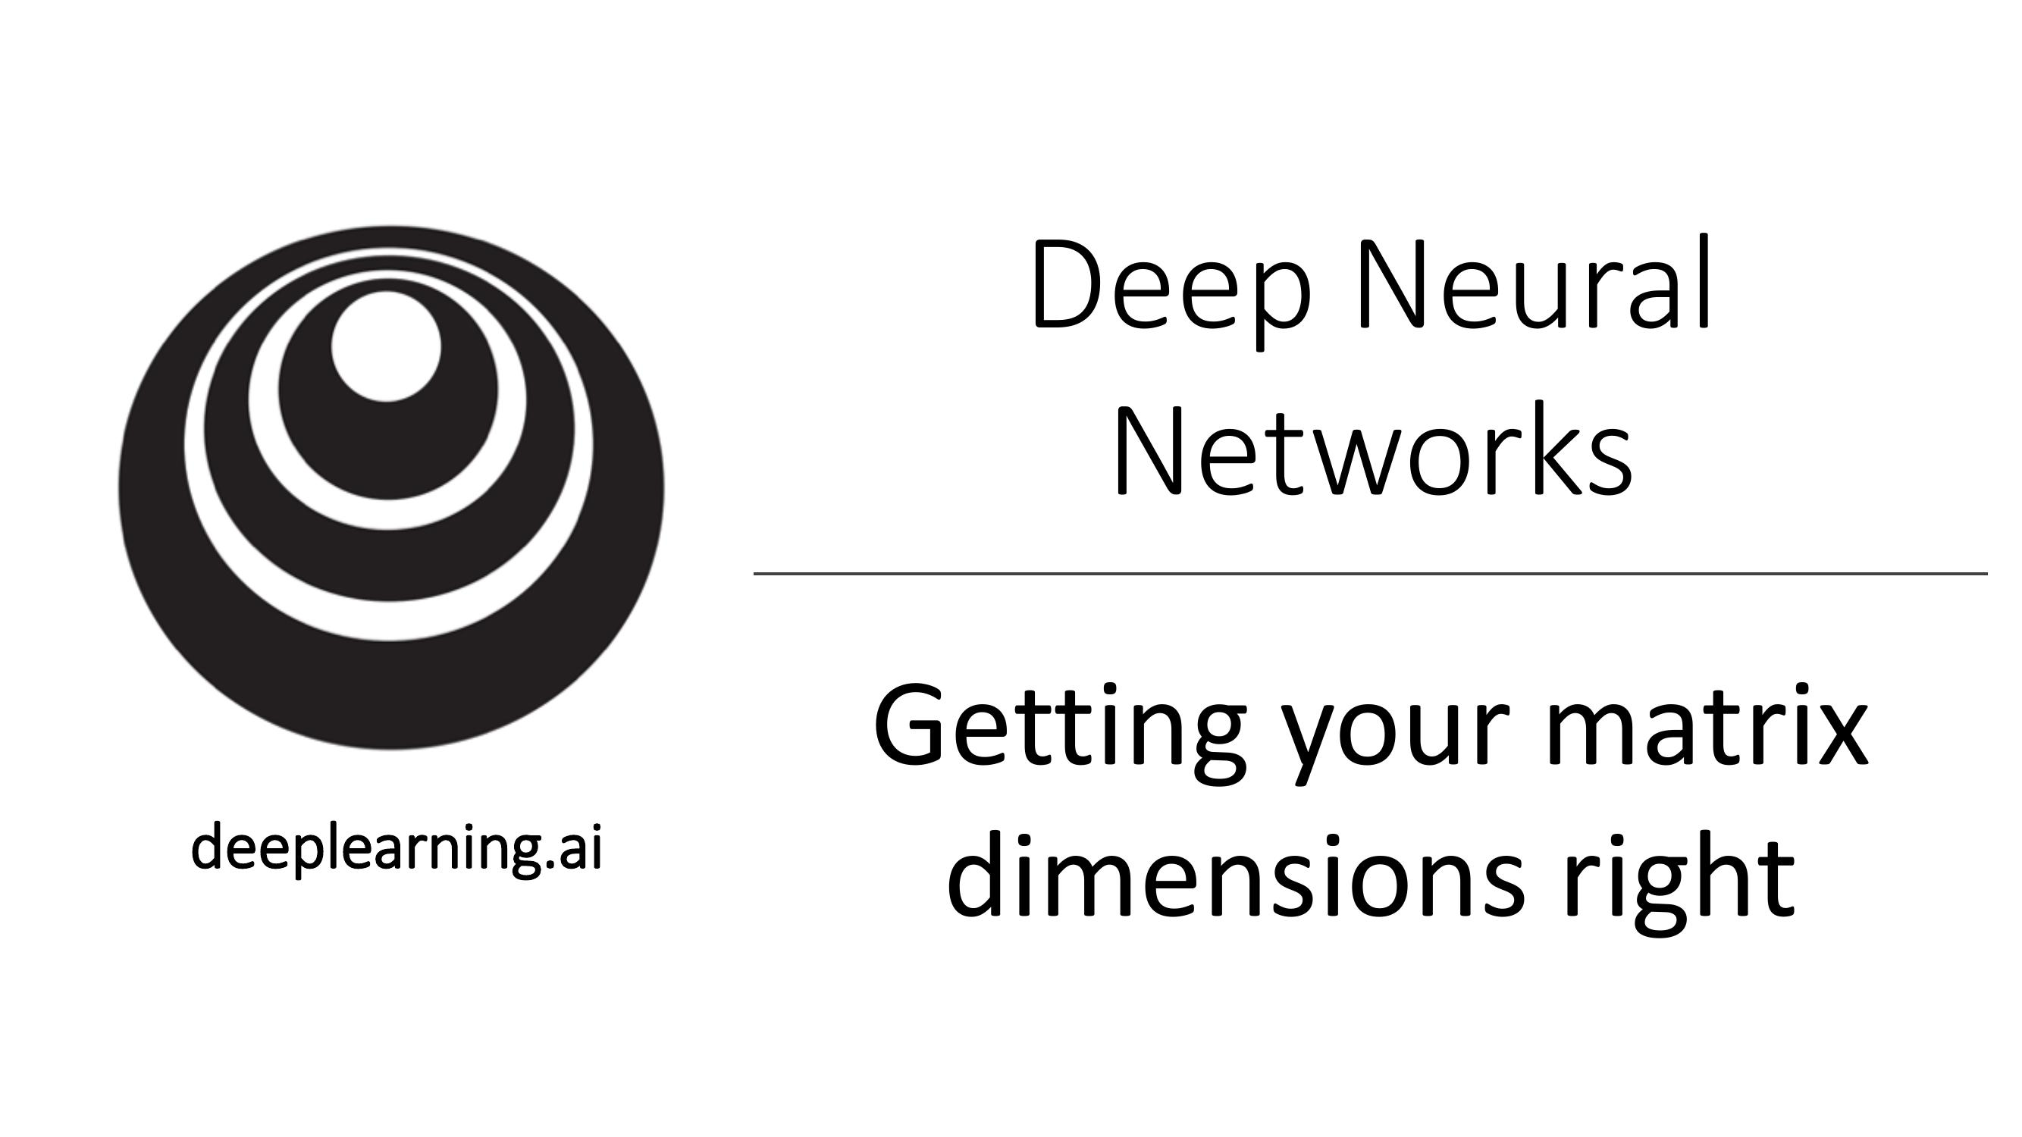

Slide 7
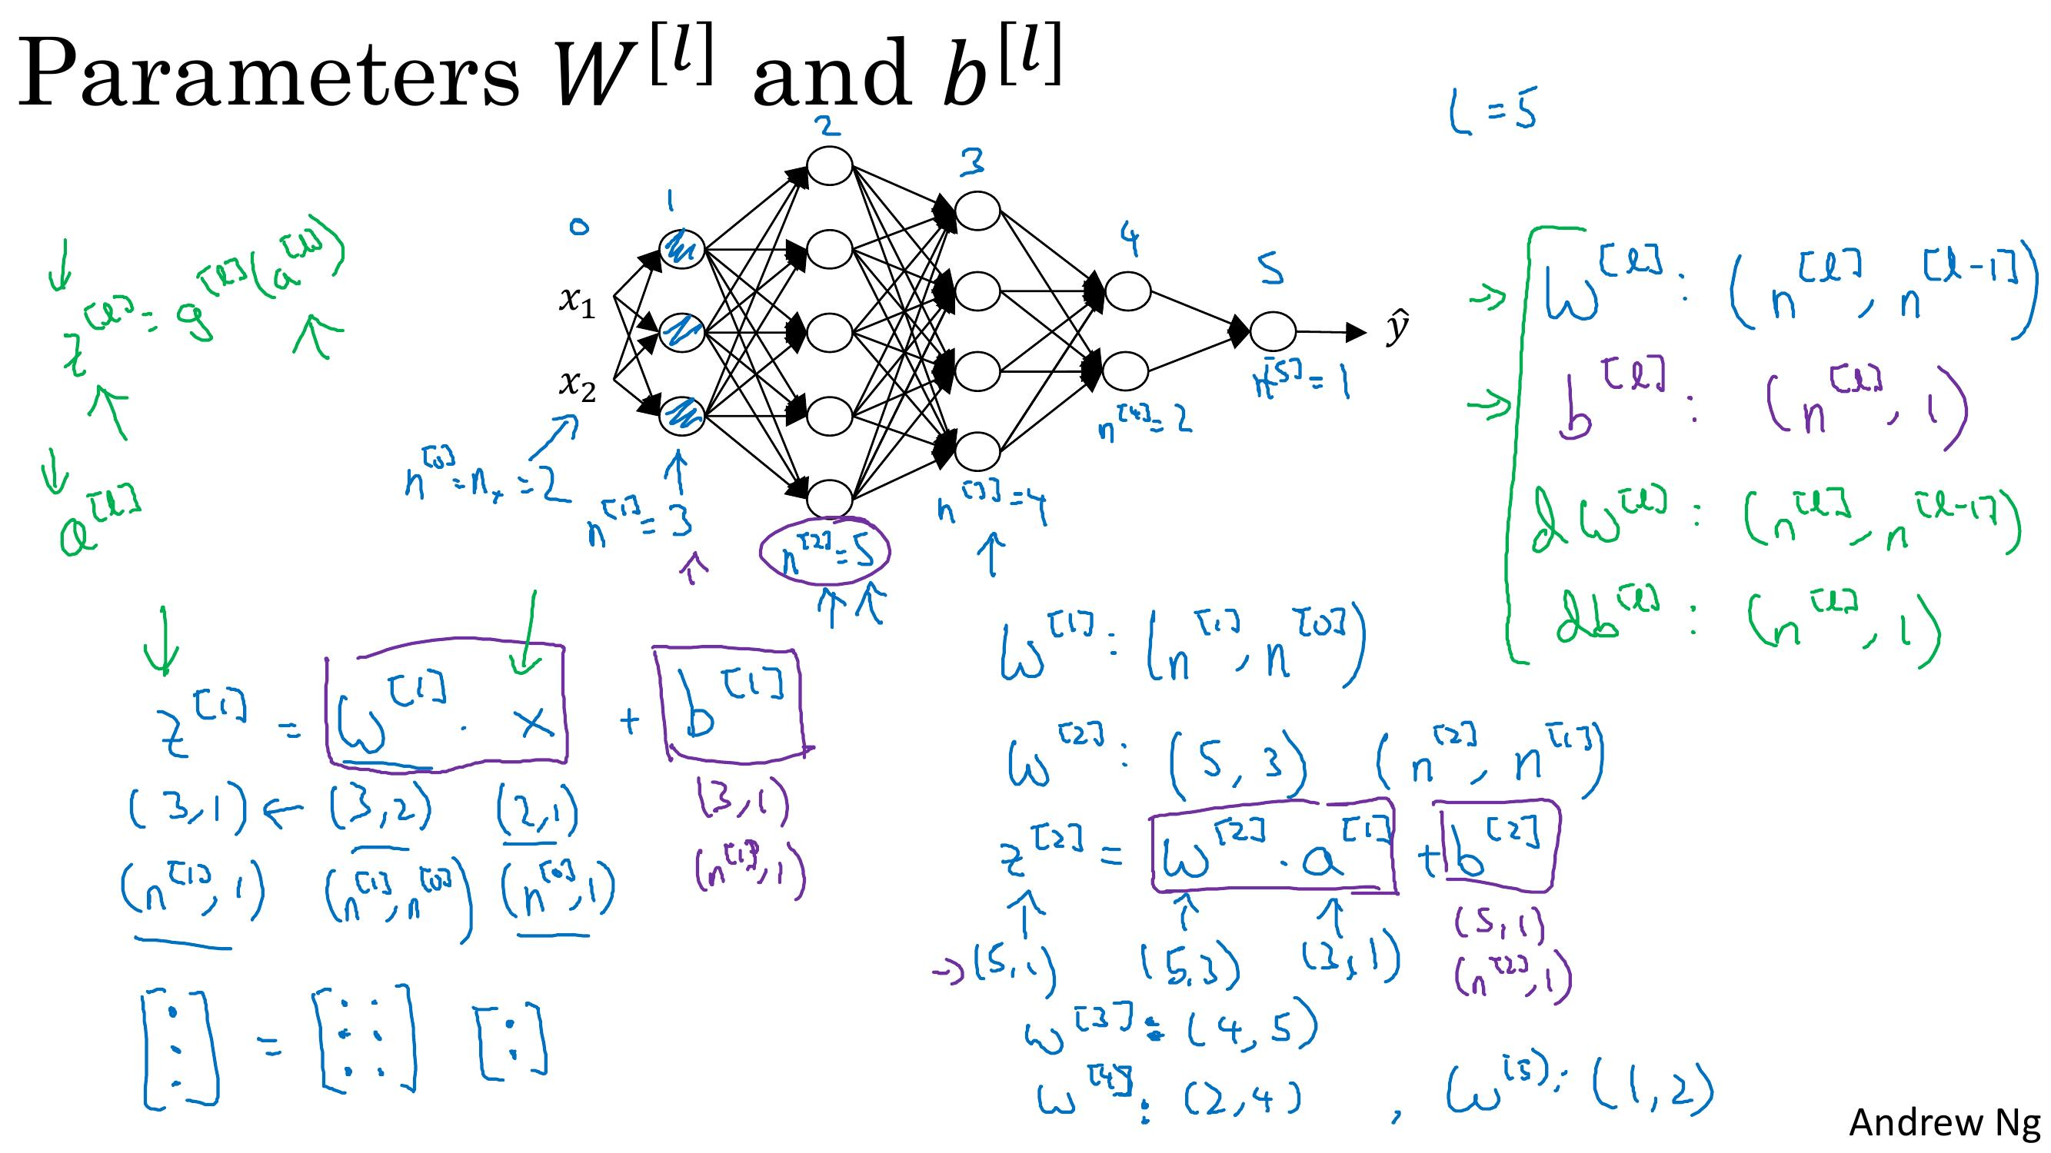

Slide 8
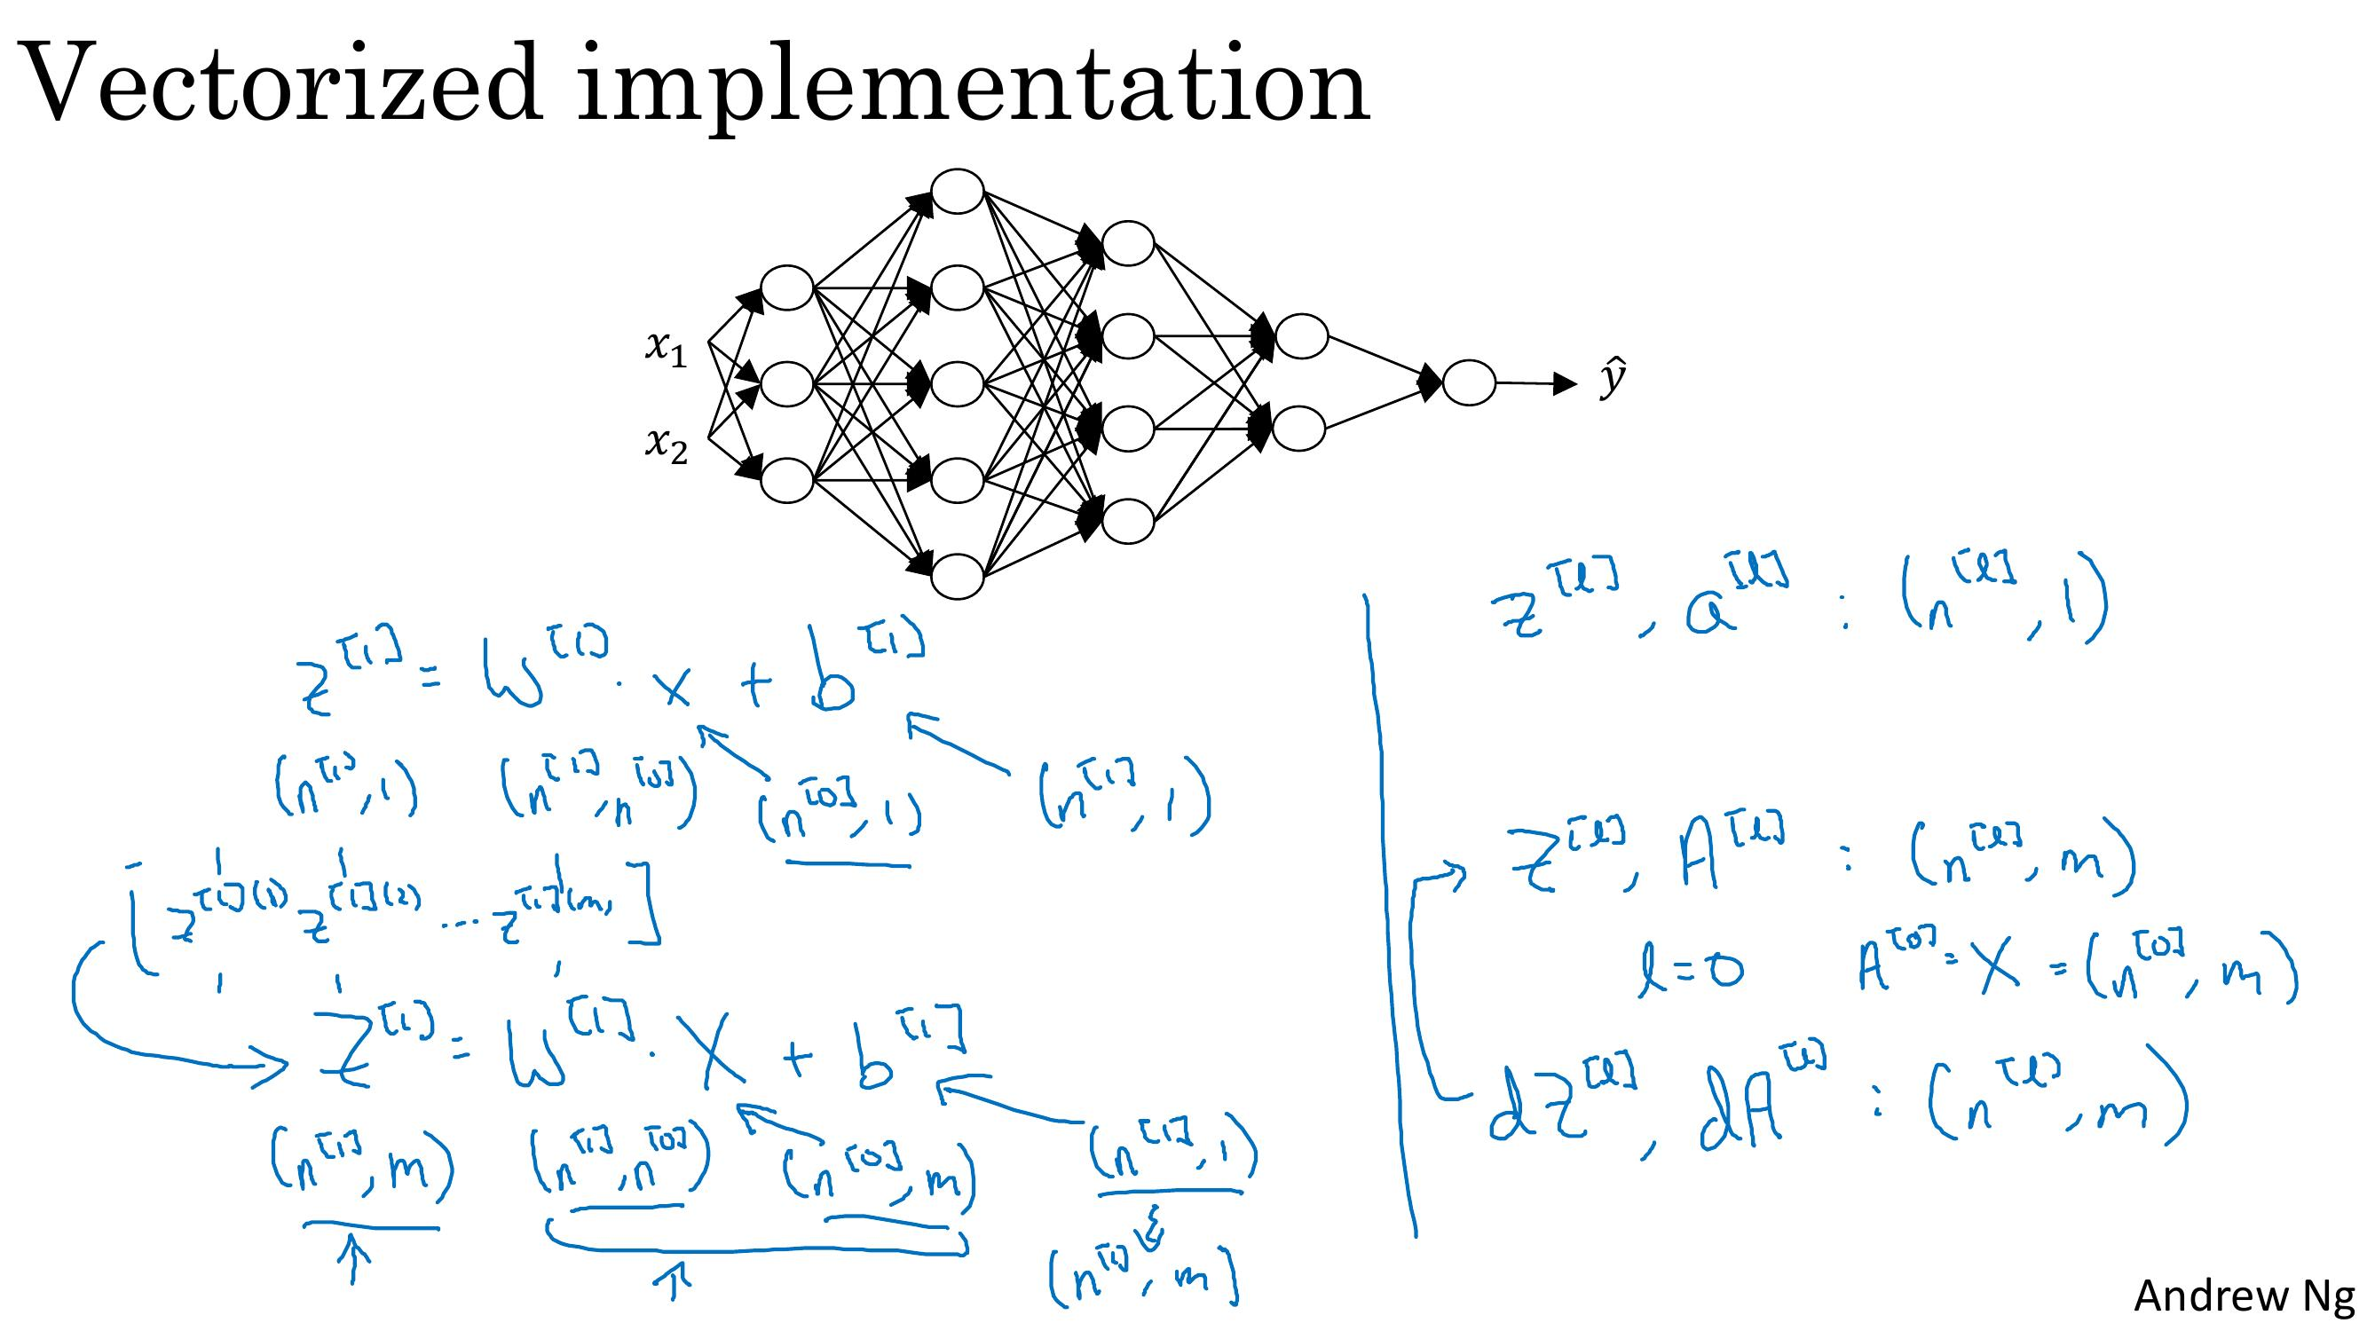

Slide 9
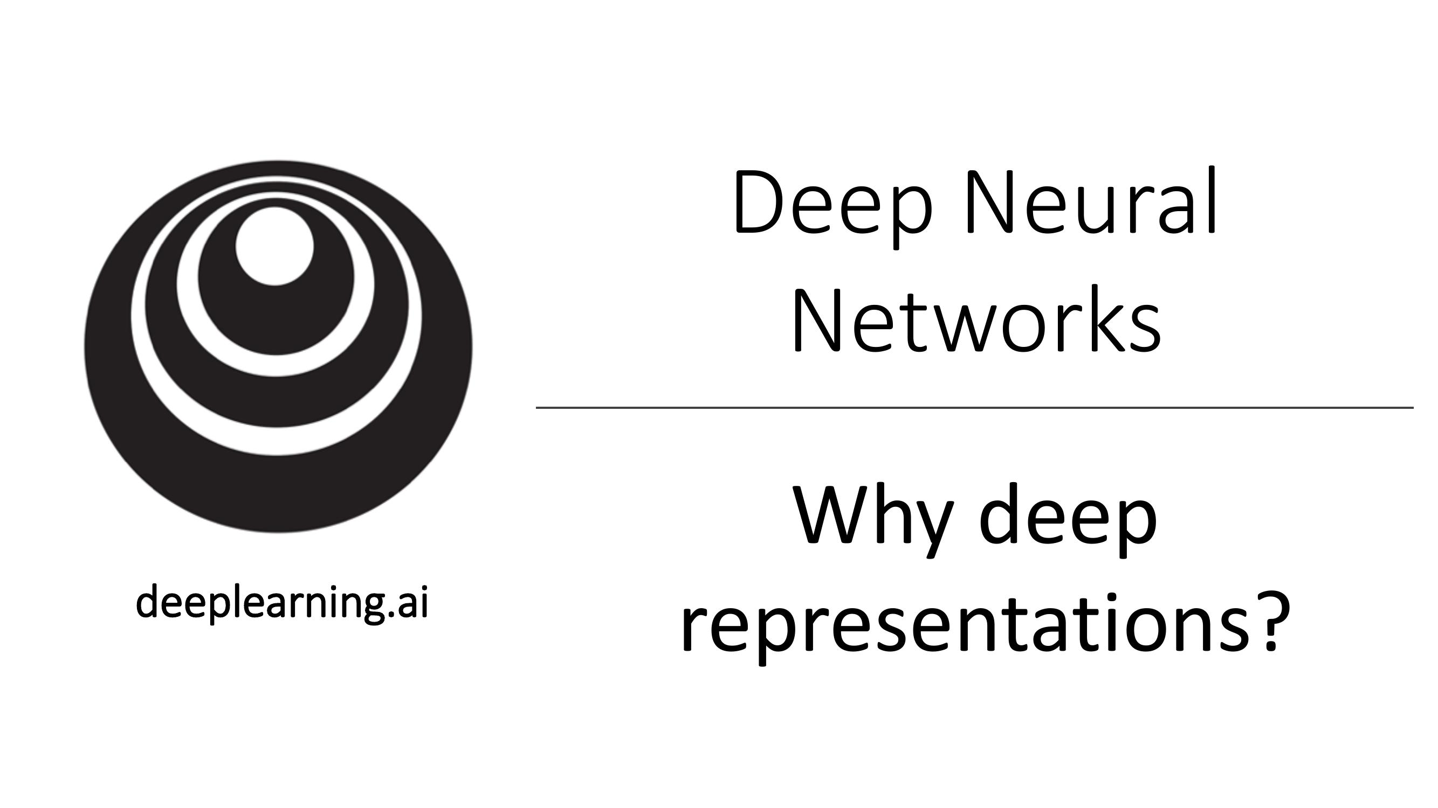

Slide 10
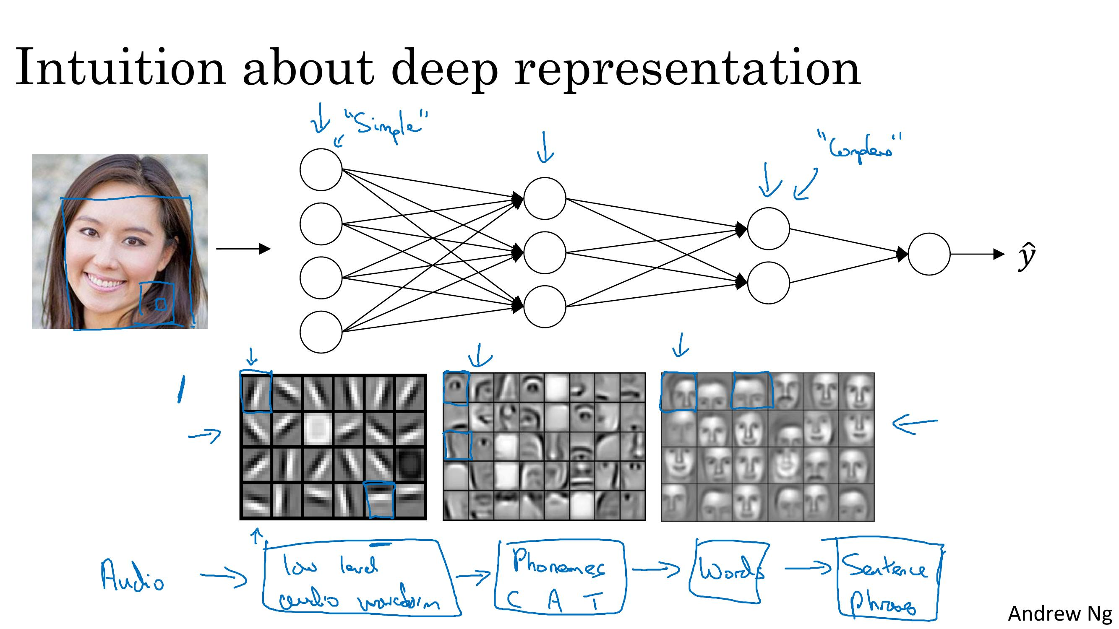

Slide 11
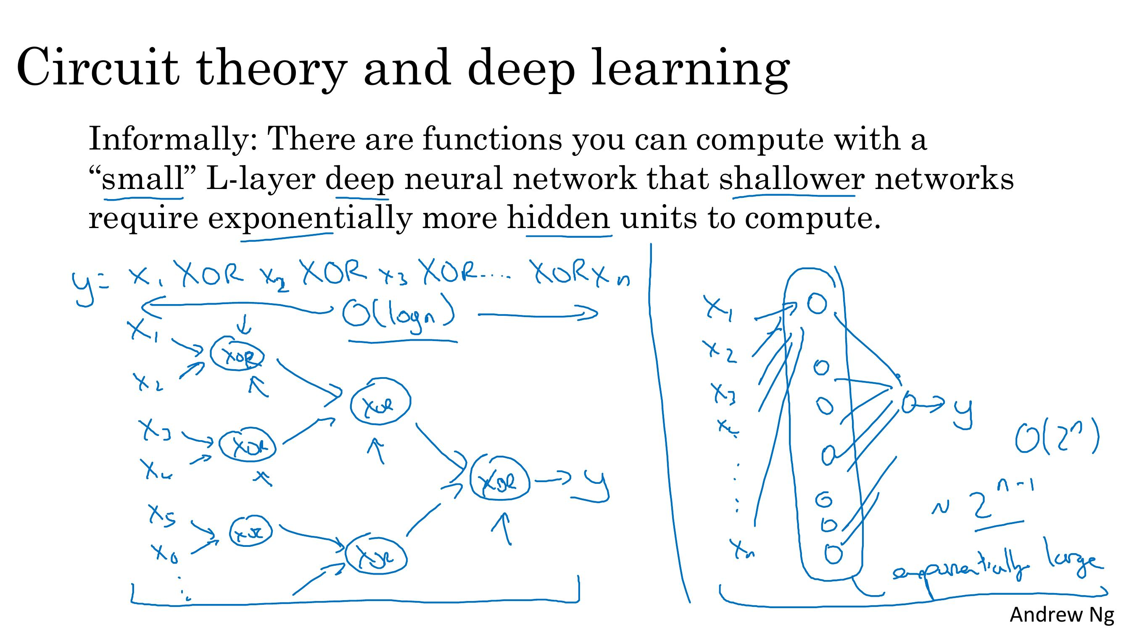

Slide 12
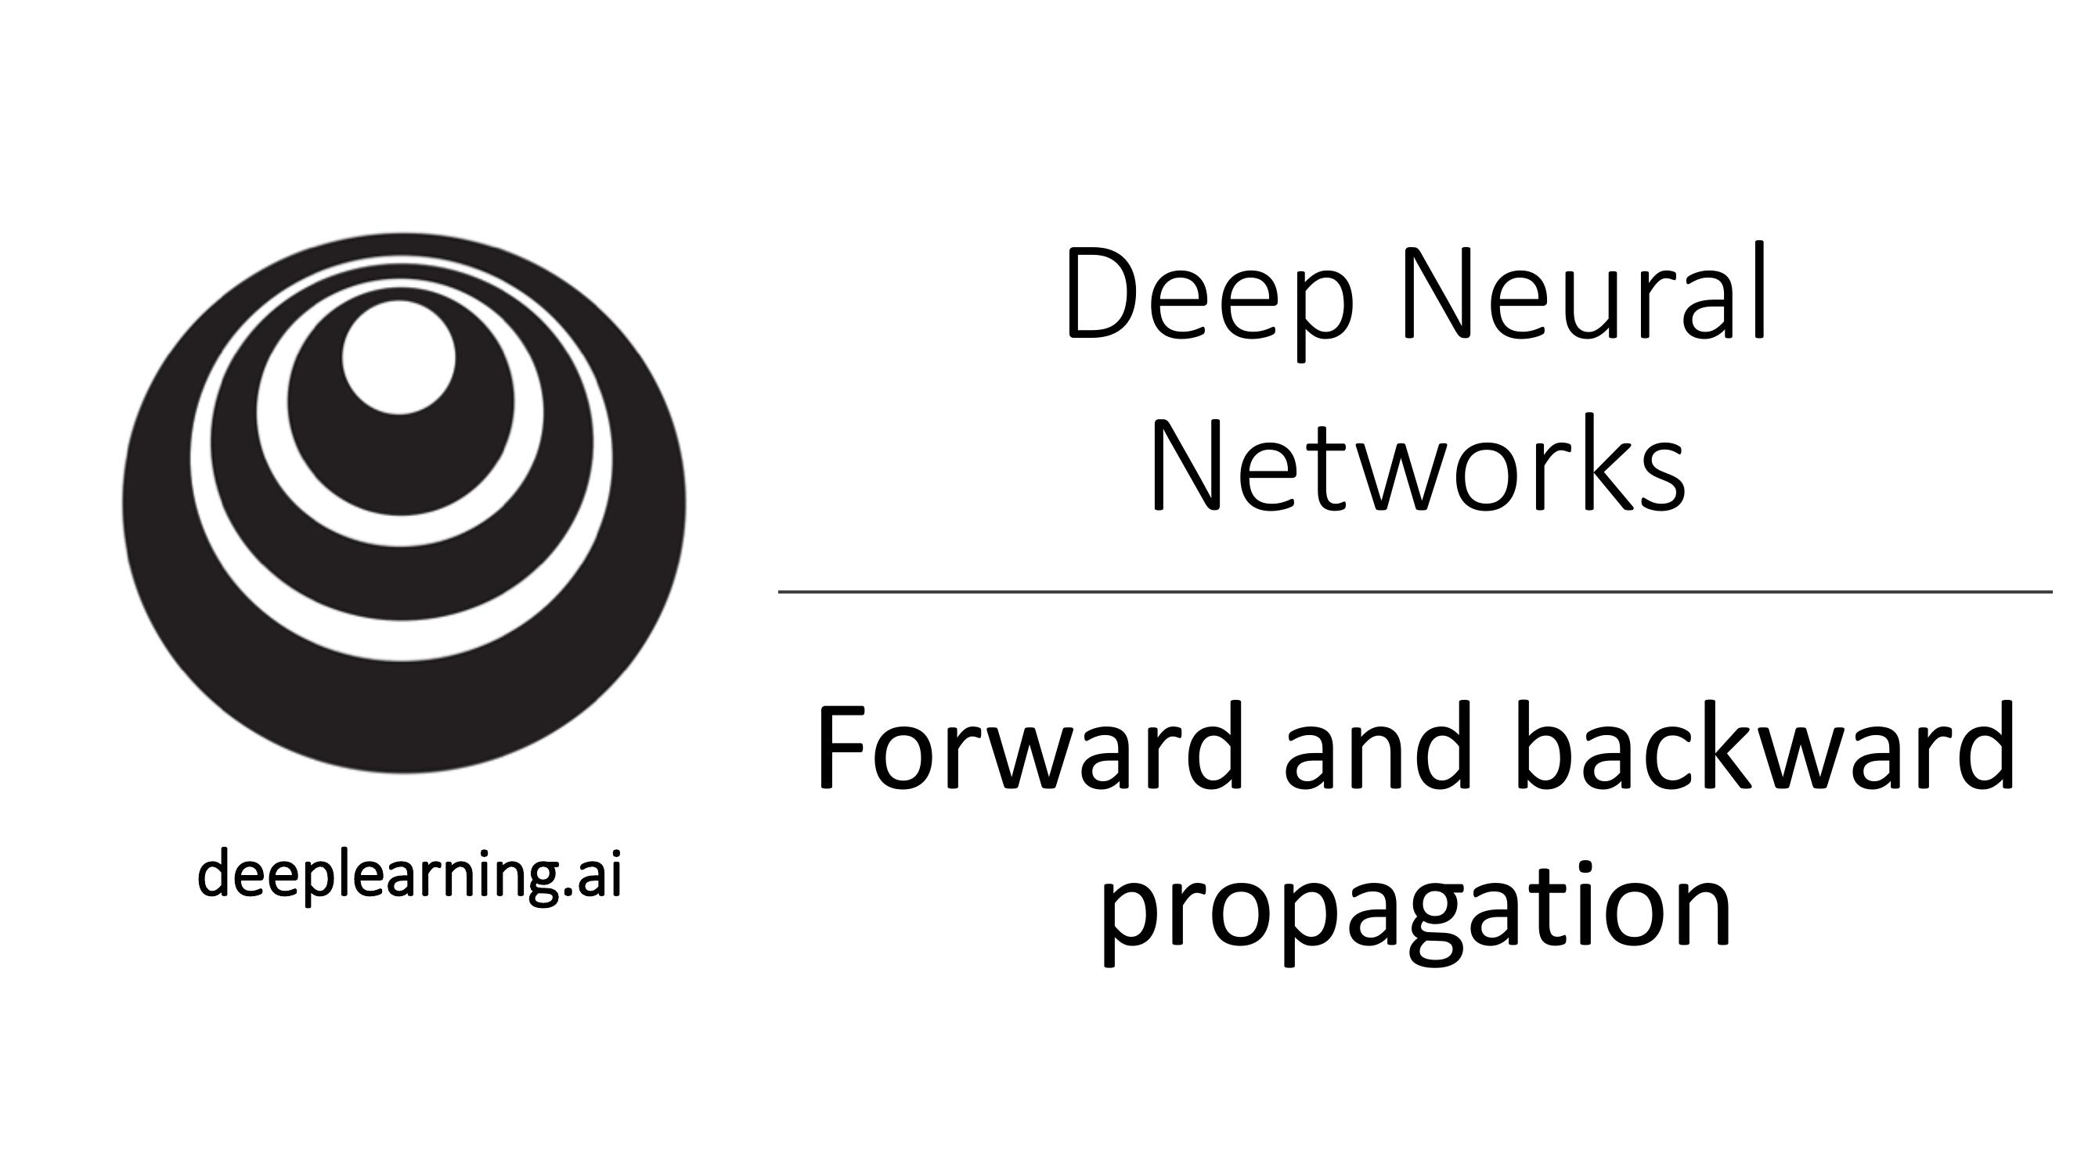

Slide 13
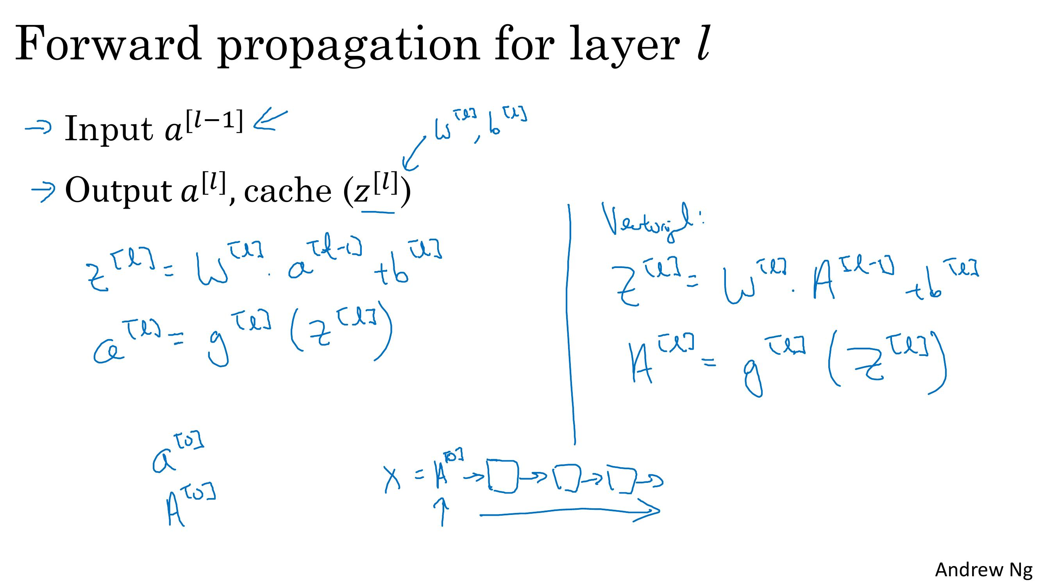

Slide 14
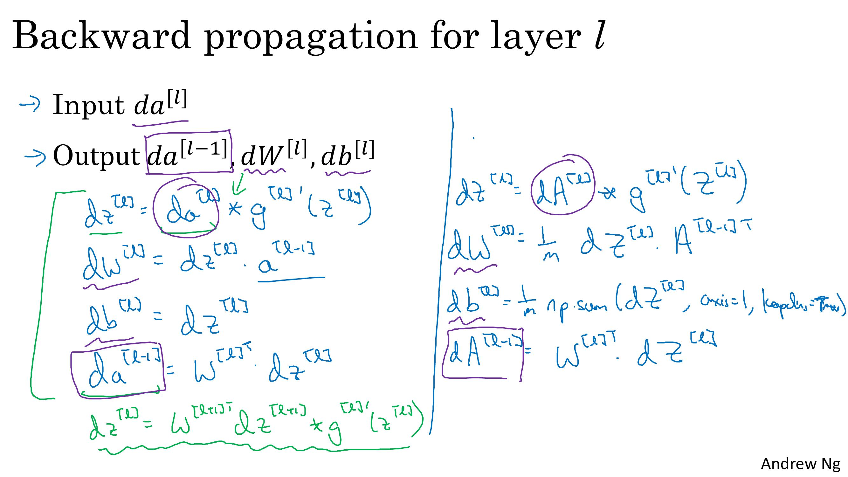

Slide 15
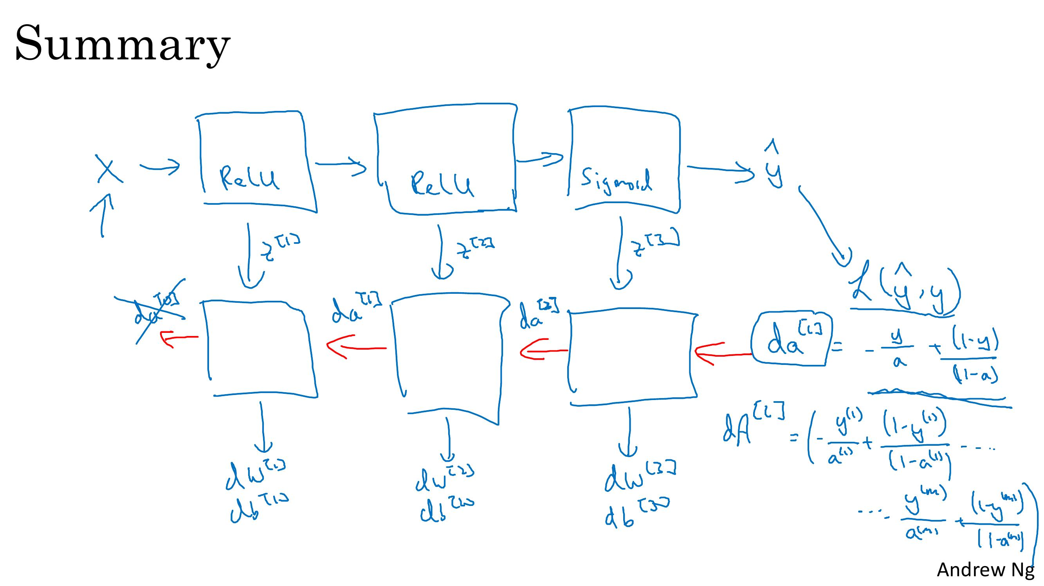

Slide 16
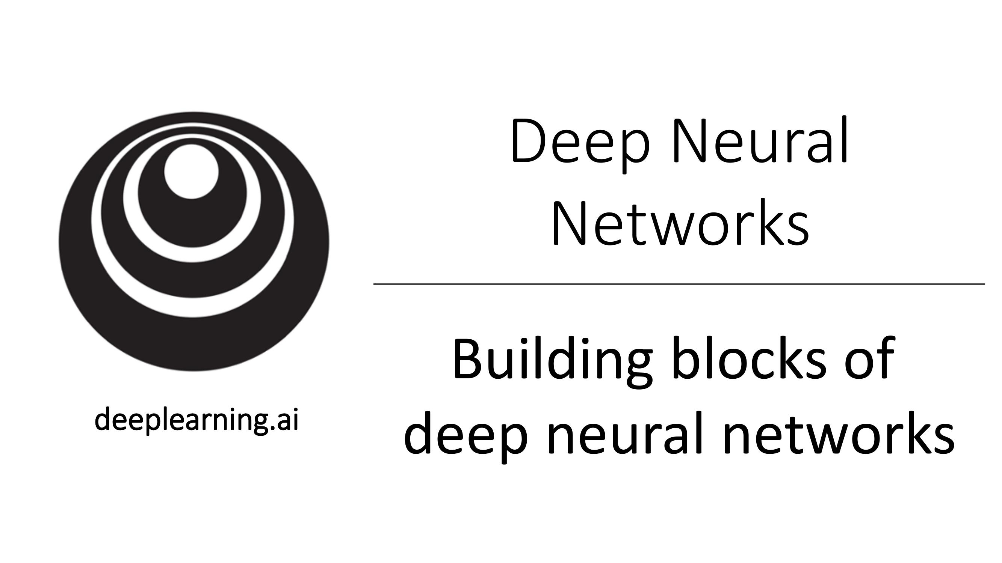

Slide 17
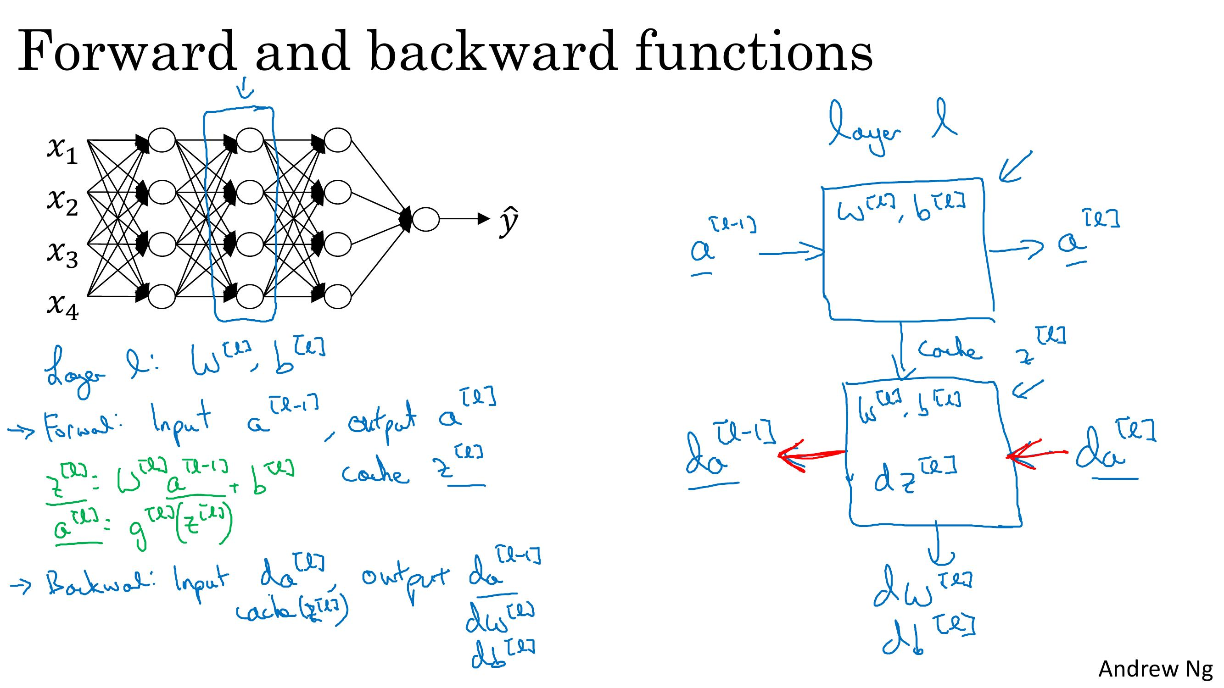

Slide 18
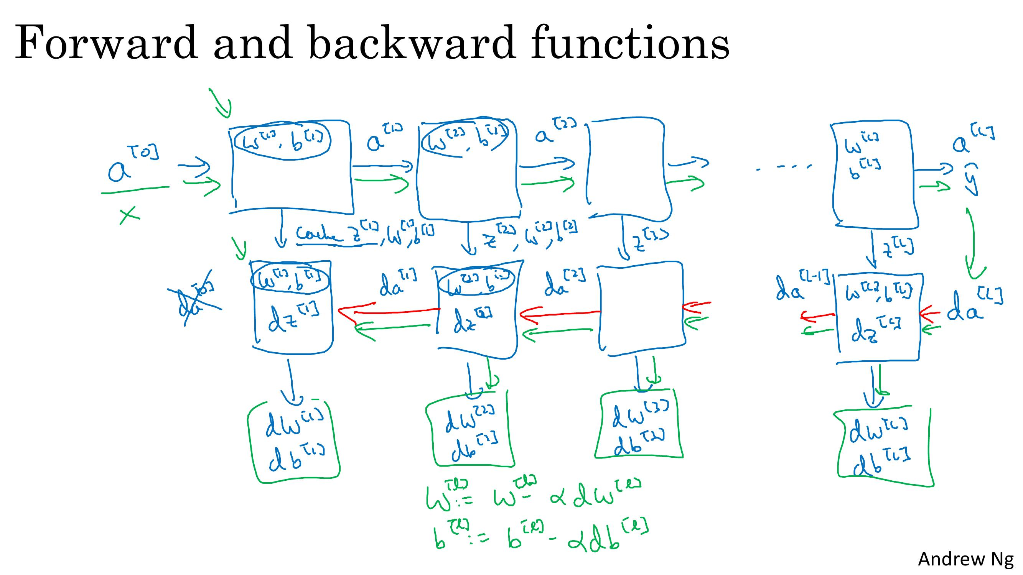
Notes:
梯度下降算法的一次迭代过程：前向传播+后向传播

Slide 19
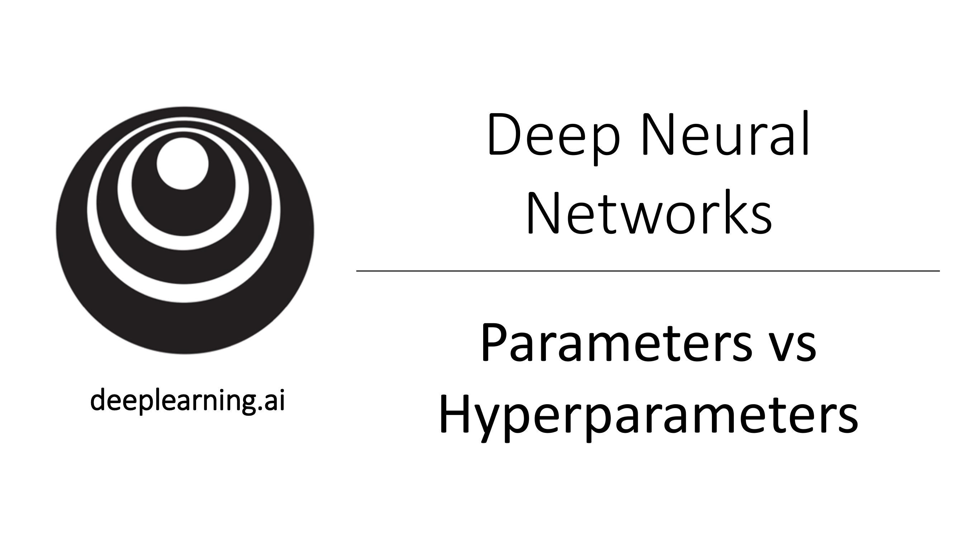

Slide 20
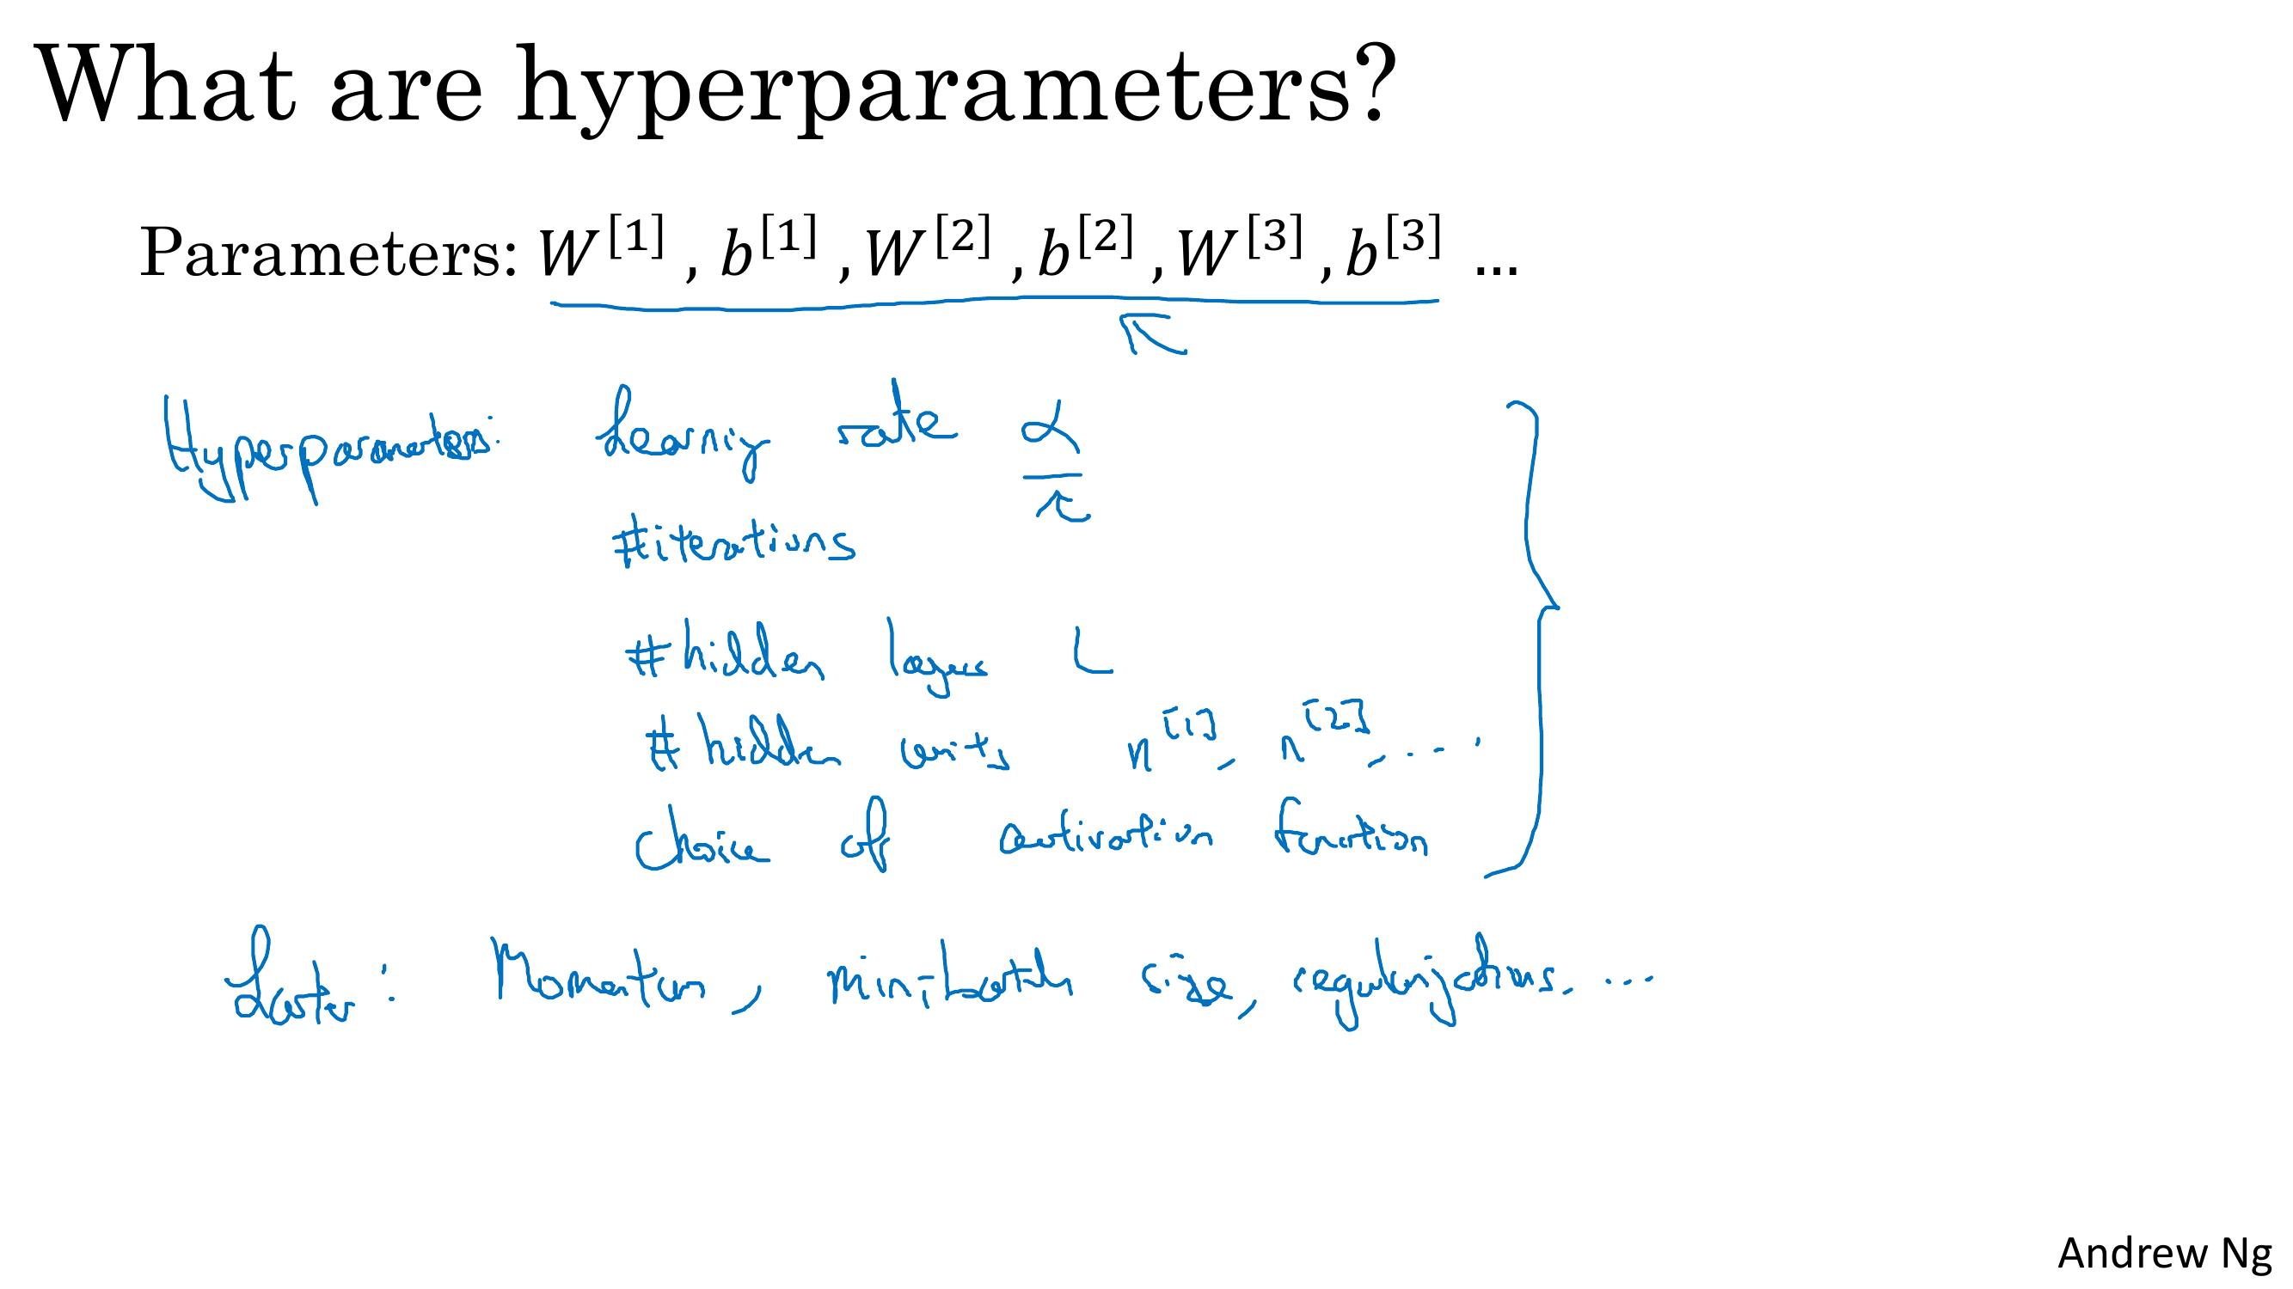
Notes:
什么是参数，什么是超参数：你最终想要的是参数，其它那些影响参数求解过程的都是超参数。

Slide 21
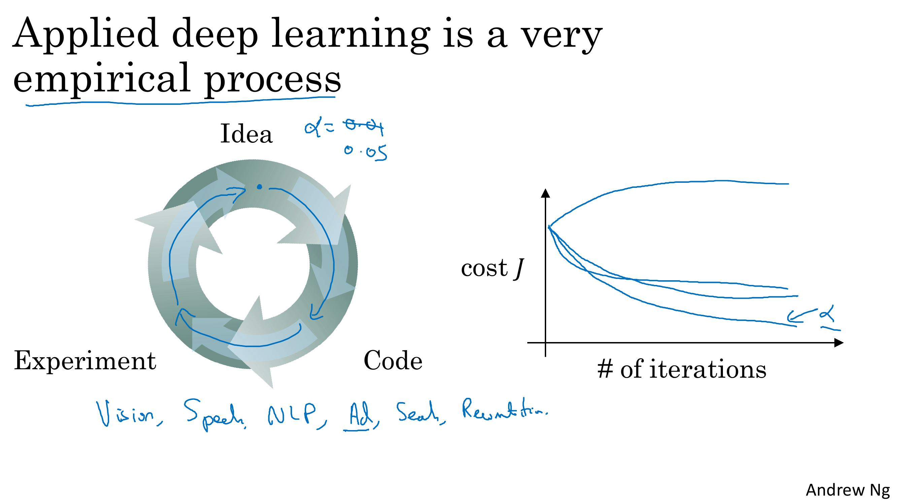
Notes:
Empirical：基于观察和试验的。
Empirical process：不断尝试，直到找到合适的。

Slide 22
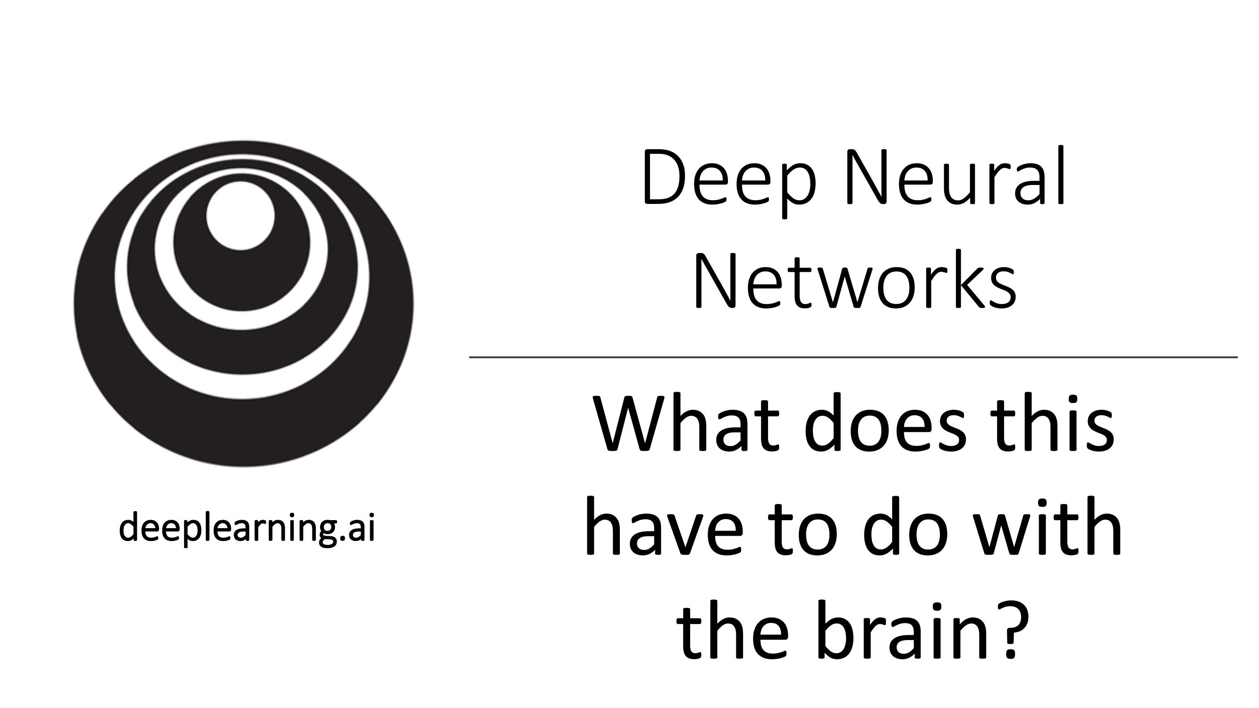

Slide 23
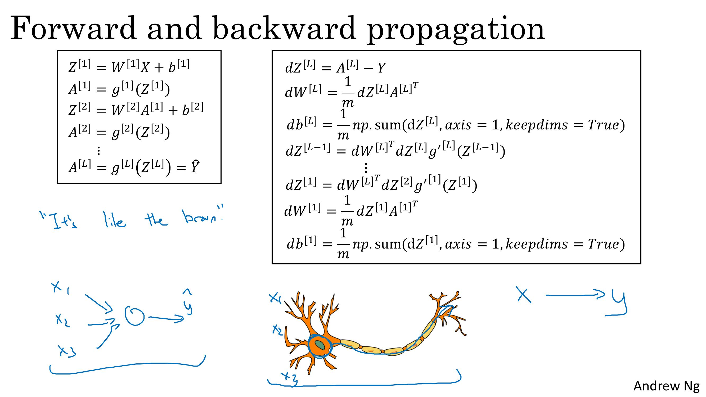
Notes:
也许在机器视觉早期，神经网络确实受到了人类大脑的启发，但是非常有限。
我们至今没有办法弄明白一个神经元到底是如何工作的。
一些将神经网络，尤其是深度神经网络类比于人类大脑的说法，多半是为了博取关注。我（吴恩达）在公共场合已经很少提及这种类比了。

